Slide 1
Rapport de progression
Timothée Dagand • Emma Dhoury • Kyllian Botrel • Yvan Giordano • Raphaël Matheret • Célia Moulin • Marion Pacaud • Sarah Sekma
09/11/2026

Slide 2
Vue d'ensemble
Dernières avancées
Schéma de la BDD
UML
Mise en place des environnements de développement et développements divers
Point sur l’avancée du projet
Prochaines étapes

Slide 3
Schéma de la BDD
USER (id, nom, prénom, mail, mdp, tel, rôle, date_nais, pronom)
SET (id, num, #match)
MATCH (#évènement, adversaire)
EVENEMENT (id, date, lieu, type, nom, description, #groupe)
EQUIPE (id, nom, #capitaine)
GROUPE (id, nom, date, #propriétaire)
MESSAGE (id, corps, #groupe, #user, date )
COVOITURAGE (id, nb_places_max, électrique, #groupe)
ASSOCIATION (id, nom, adresse)
DOCUMENT (id, nom_fichier, type, upload_date, #association, #user)
OPERATION_BANCAIRE (id, montant, commentaire, date)
PUBLICATION (id, titre, corps, date, #association)
MÉDIA (id, nom, type, #publication)
PARTICIPANT(#user, #evenement)
MEMBRE_GROUPE (#groupe, #user)
COVOITUREUR (#user, #covoiturage, nb_places_prises)
REGLEMENT_COVOITURAGE (#user, #covoiturage, date, montant)
INSCRIPTION (#association, #user, date)
OPB_JUSTIFICATIF (#document, #operation_bancaire)
STATISTIQUE (nom)
OPERATION(nom, formule)
USER_STAT(#stat, #joueur, #set, valeur)
EQUIPE_STAT(#stat, #equipe, #set, valeur)
POSTE(nom)
CATEGORIE(nom)
STATISTIQUE_CATEGORIE(#statistique, #categorie)
OCCUPE(#joueur, #set, #poste, nb_sortie, nb_entree)
ARBITRE(#user, #match)
Notes:
Petite explication rapide.

Slide 4
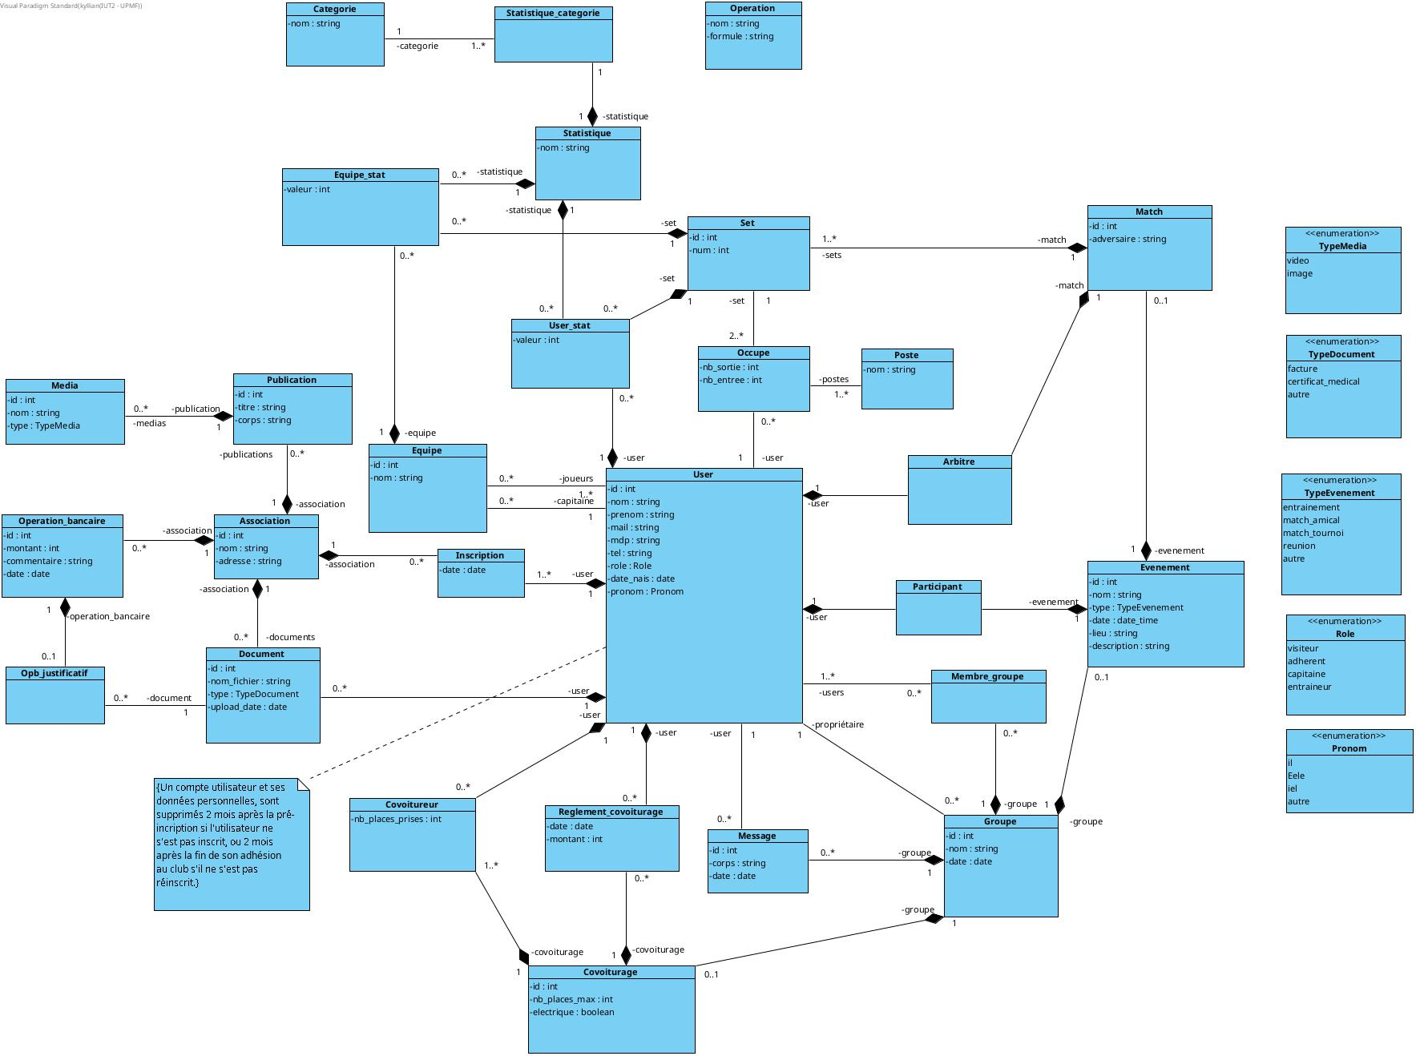
Diagramme UML
Notes:
UML avec les contraintes

Slide 5
Développements réalisés
Front :
Pages d’accueil web et mobile
Pages de connexion pour le web
Back :
Presque l’intégralité de la fonctionnalité de connexion
Notes:
On passe vite sur cette slide. Juste dire deux trois éléments du type que pour le web le header et le footer ont donc été fait ce qui va permettre d’aller plus vite sur la réalisation des autres pages.
Pour le back parler de l’histoire de token qu’il reste à faire. Et après on montre ce qu’on a fait sur les deux parties.
S’ils commencent à dire oui pourquoi c’est pas finit etc… vous dites que l’explication arrive sur la slide d’après.

Slide 6
Point sur l’avancée du projet
Risques rencontrés :
Risques de gestion de projet
RG1 : Mauvaise estimation des délais : la mise en place de l’environnement technique beaucoup plus long que prévu concernant la partie mobile et la prise en main de Flutter.
Risque humain
RH1 : Absences ponctuelles : Célia
RH4 : Départ de membres de l'équipe : Raphaël et Emma
Notes:
Ici on peut dire pour Raphael et Emma que ce n’est pas sure à 100% mais que vu que c’est bien engagé on préfère anticiper.

Slide 7
Point sur l’avancée du projet
Mesure corrective de réduction du risque : réduction des fonctionnalités du projet
Passage de fonctionnalités secondaires à tertiaires :
Gestion de la trésorerie.
Gestion de l'assemblée générale.
Abandon de certaines fonctionnalités :
Carte interactive.
Gestion des ventes.
Arbre de tournoi.
Notes:
Face à ces difficultés, une mesure corrective de réduction des risques a été mise en place : réduction du périmètre du projet et du nombre de fonctionnalités afin de tenir compte des ressources humaines.
Objectif : recentrer les efforts de l'équipe sur les fonctionnalités essentielles afin de garantir la livraison d'un projet fonctionnel dans les délais impartis.

Slide 8
Prochaines étapes
Tâche 1
Finir fonctionnalité connexion
Tâche 2
Développement gestion des rôles et permissions
Tâche 3
Développement calendrier et ajout d'événements

